Slide 1
Jure Fišer, predsednik sekcije

Slide 2
Poslovanje članov Sekcije zbiralcev in predelovalcev odpadkov (2010-2020)
 | 2010 | 2011 | 2012 | 2013 | 2014 | 2015 | 2016 | 2017 | 2018 | 2019 | 2020
Poslovni prihodki | 427.301.405 | 571.385.401 | 587.212.133 | 526.763.894 | 501.880.832 | 445.172.000 | 410.535.577 | 570.758.575 | 691.030.025 | 616.530.601 | 597.012.883
Poslovni odhodki | 407.391.373 | 554.090.205 | 572.032.468 | 520.836.403 | 490.541.440 | 439.832.969 | 469.102.433 | 534.925.896 | 659.992.108 | 609.458.469 | 572.214.989
Povprečno št. zaposlenih | 1.684 | 2.001 | 2.048 | 1.929 | 1.735 | 1.899 | 2.075 | 2.524 | 2.312 | 1.737 | 1.658
Poslovni izid dejavnosti | 19.910.032 | 17.295.196 | 15.179.665 | 5.927.491 | 11.339.392 | 5.339.031 | -58.566.856 | 35.832.679 | 31.037.917 | 7.072.132 | 24.797.894
EBITDA | 35.001.225 | 33.953.125 | 29.258.575 | 21.501.586 | 22.568.590 | 17.579.356 | 34.084.177 | 29.093.372 | 32.712.637 | 34.044.973 | 39.616.024
Čisti poslovni izid | 13.161.736 | 11.893.274 | 8.351.473 | -1.221.702 | 4.211.953 | -587.630 | -3.511.203 | 12.856.870 | 14.524.185 | 12.653.042 | 17.234.431

Slide 3
Poslovanje IJS (2011-2020) – 58 podjetij
 | 2011 | 2012 | 2013 | 2014 | 2015 | 2016 | 2017 | 2018 | 2019 | 2020
Poslovni prihodki | 388.109.399 | 403.283.269 | 431.509.887 | 468.268.263 | 483.696.036 | 469.179.570 | 508.917.301 | 539.378.900 | 588.082.270 | 628.301.857
Poslovni odhodki | 388.451.178 | 406.649.921 | 425.495.740 | 456.175.786 | 473.034.715 | 462.888.253 | 500.116.027 | 531.304.104 | 576.636.435 | 619.106.778
EBITDA | 21.316.438 | 19.490.740 | 30.903.836 | 35.550.395 | 33.326.655 | 29.836.754 | 32.724.492 | 37.237.243 | 47.214.654 | 46.422.456
EBIT | -578.240 | -3.288.395 | 6.028.854 | 12.225.330 | 9.501.624 | 7.716.561 | 8.326.948 | 8.518.066 | 10.234.184 | 10.863.366
Celotni poslovni izid | 2.385.400 | 19.227 | 8.751.969 | 14.233.004 | 15.193.293 | 8.655.719 | 9.270.706 | 8.185.498 | 10.267.716 | 14.030.822
Povprečno št. zaposlenih | 4.867,05 | 4.958,01 | 4.989,00 | 5.102,49 | 5.171,68 | 5.197,73 | 5.207,56 | 5.351,28 | 5.856,14 | 6.046,37
Povprečno št. zaposlenih vključno z občinami | 4.945,00 | 5.036,01 | 5.068,00 | 5.181,49 | 5.251,68 | 5.278,73 | 5.289,56 | 5.385,28 | 5.893,14 | 6.135,37

Slide 4
Obeti 2021/2022
Gospodarska rast v Sloveniji - Umar napoved rasti BDP https://www.umar.gov.si/fileadmin/user_upload/napovedi/jesen/2021/JNGG_2021_splet.pdf
2017 4,9 %
2018 4,1 %
2019 2,4 %
2020 - 4,2 %
2021 6,1 %
2022 4,7 %
2023 3,3%
Gospodarska rast v EU?
2020 (Euro cona: -6,3%, EU28: -5,9%)
2021 (Euro cona: 5,1%, EU28: 5,0%)
2022 (Euro cona: 4,4%, EU28: 4,4%)
2023: (Euro cona: 2,1%, EU28: 2,4%)
Kontinuirana nepredvidljivost v mednarodnem in domačem okolju –zaradi Covid-19, rast cen praktično vseh surovin in energije; problemi v globalnih oskrbnih verigah ostajajo, problemi v globalni avtomobilski industriji (težave z izdobavo), turizmu, paketi ukrepov za pomoč gospodarstvu in prebivalstvu še ostajajo,…
Inflacijska pričakovanja??
Cene strateških surovin in energije (ocena World bank)

Slide 5
Nepredvidljivosti v mednarodnem okolju
Covid-19 & post-Covid-19: pandemija še traja, povečevanje gospodarske aktivnosti v EU in svetu
Nestabilnost dobav v dobavnih verigah (čipi, avtoindustrija, prevozi Kitajska,…)
Rast cen surovin (kovine, barvne kovine, papir, plastika, …)
Rast cen energije (C02 kuponi, nafta, premog, plin…)
Klimatske spremembe

Slide 6
Avtoindustrija

Slide 7
Nepredvidljivosti v domačem okolju
Rast cen večine kovinskih materialov v zadnjem letu;
Dražji energenti;
Podaljševanje pandemije Covid-19: neprecepljenost prebivalstva na plečih industrije!?;
Zakon o minimalni plači – nadaljnje povišanje minimalnih plač v 2022?
Ponovno interventno reševanje komunalne embalaže na plečih države – odgovorni ne želijo rešiti problema;
Direktiva SUP;
Direktiva o okoljski dajatvi za nepredelano plastiko (2021 in 2022 plača država, nato podjetja)
Zakon o varovanju okolja (ROP) – v veljavi od 1.1.2021; Uredba o embalaži (1x na 1,8x!!) – v veljavi od maja 2021, Uredba o skladiščenju gorljivih odpadkov na prostem – od 14.9.2021 v popolni veljavi: ravnanje z odpadki bo dražje!!!!
Okoljski kriminal,…

Slide 8
Trenutno v branži reciklaže surovin polno izzivov
Povečanje obsega poslovanja fizično (cca 20%) in vrednostno (cca 100% in več) v branži zbiralcev in predelovalcev kovinskih in nekovinskih odpadkov
Višanje cen kovin in barvnih kovin
Povečanje naročil v železarnah, povečanje povpraševanje iz Turčije v prvi polovici leta;
Visoke cene starega papirja;
ROP (2021&2022): embalaža – interventna uredba izboljšuje prevzem KOE, zviševanje stroškov embalažnih družb; čakamo nove OVD za družbe za ravnanje z embalažo;
V pričakovanju novega ZVO 2: uvajanje dvojnega monopola pri vseh tokovih ROP (pri shemah in zbiranju) – na plečih gospodarstva, zato odločen boj proti temu!

Slide 9
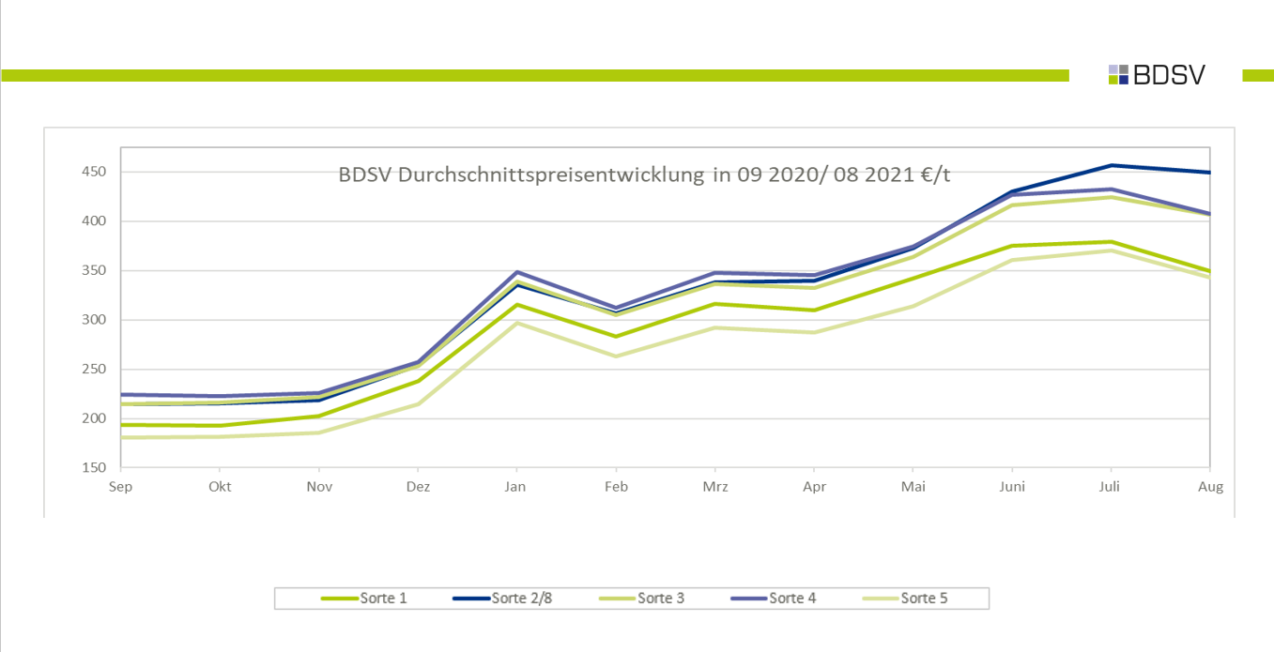
INDEKS BDSV
Vir: http://www.bdsv.org

Slide 10
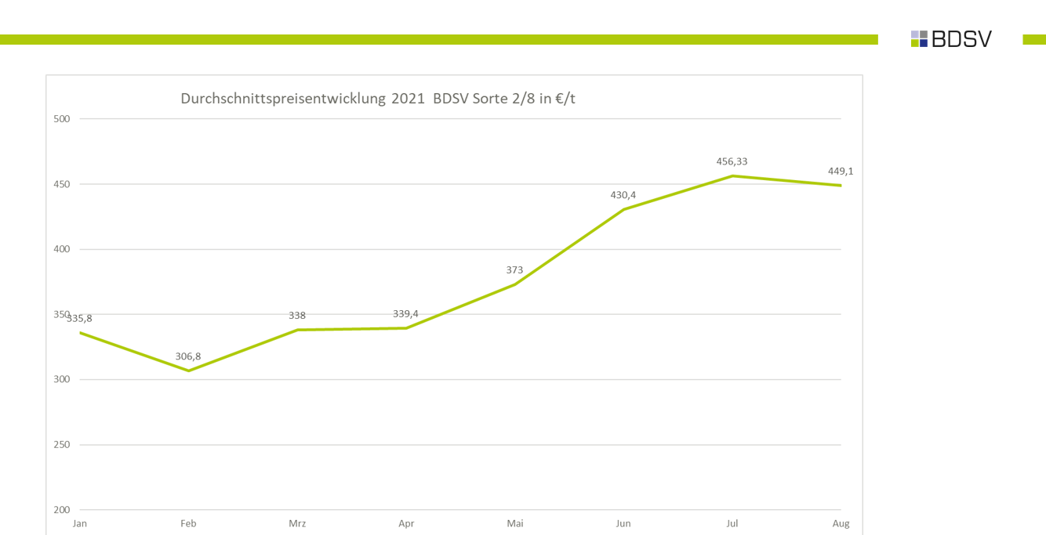
INDEKS BDSV
Zviševanje cen odpadnega železa, zgodovinsko najvišji nivoji!
Vir: http://www.bdsv.org

Slide 11
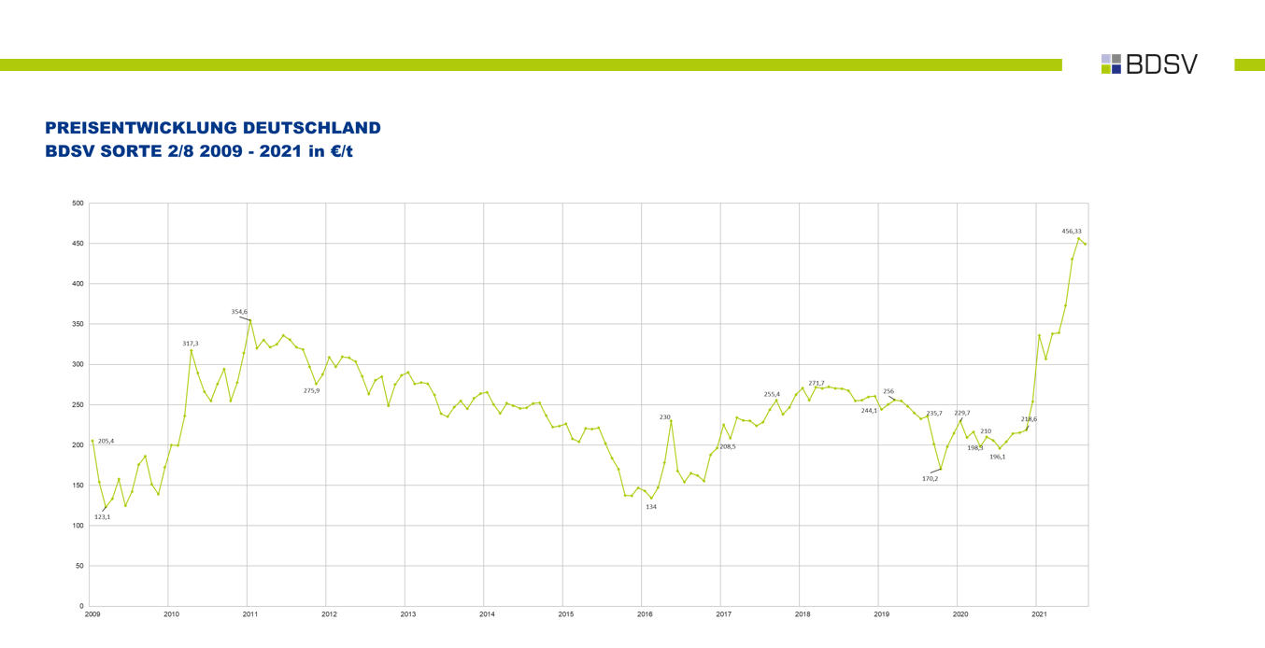
INDEKS BDSV
sept/2021
456,33 €/t
Vir: http://www.bdsv.org

Slide 12
EUWID – cene starega papirja

Slide 13
EUWID – cene starega papirja

Slide 14
World Bank – napoved cen surovin
World Bank Commodities Price Forecast (nominal US dollars) Released: April 20, 2021
 |  |  |  |  |  |  |  | FORECASTS
Commodity | Unit | 2015 | 2016 | 2017 | 2018 | 2019 | 2020 | 2021 | 2022 | 2023 | 2024 | 2025 | 2030
Aluminum | $/mt | 1.665 | 1.604 | 1.968 | 2.108 | 1.794 | 1.704 | 2.000 | 2.050 | 2.075 | 2.100 | 2.126 | 2.259
Copper | $/mt | 5.510 | 4.868 | 6.170 | 6.530 | 6.010 | 6.174 | 8.500 | 7.500 | 7.555 | 7.611 | 7.667 | 7.953
Iron ore | $/dmt | 55,9 | 58,4 | 71,8 | 69,8 | 93,8 | 108,9 | 135,0 | 100,0 | 98,3 | 96,6 | 95,0 | 87,2
Lead | $/mt | 1.788 | 1.867 | 2.315 | 2.240 | 1.997 | 1.825 | 1.950 | 1.900 | 1.910 | 1.920 | 1.930 | 1.982
Nickel | $/mt | 11.863 | 9.595 | 10.410 | 13.114 | 13.914 | 13.787 | 16.500 | 16.000 | 16.146 | 16.293 | 16.441 | 17.203
Tin | $/mt | 16.067 | 17.934 | 20.061 | 20.145 | 18.661 | 17.125 | 25.000 | 23.000 | 23.148 | 23.297 | 23.447 | 24.211
Zinc | $/mt | 1.932 | 2.090 | 2.891 | 2.922 | 2.550 | 2.266 | 2.700 | 2.400 | 2.408 | 2.415 | 2.423 | 2.461
Vir: https://thedocs.worldbank.org/en/doc/c5de1ea3b3276cf54e7a1dff4e95362b-0350012021/related/CMO-April-2021-forecasts.pdf

Slide 15
World Bank – cenovni indikatorji
World Bank Commodities Price Forecast (nominal US dollars) Released: April 20, 2021
 |  |  |  |  |  |  |  | FORECASTS
Commodity | Unit | 2015 | 2016 | 2017 | 2018 | 2019 | 2020 | 2021 | 2022 | 2023 | 2024 | 2025 | 2030
Energy
Coal, Australia | $/mt | 58,9 | 66,1 | 88,5 | 107,0 | 77,9 | 60,8 | 78,0 | 76,1 | 74,2 | 72,4 | 70,6 | 62,3
Crude oil, avg | $/bbl | 50,8 | 42,8 | 52,8 | 68,3 | 61,4 | 41,3 | 56,0 | 60,0 | 61,0 | 61,9 | 62,9 | 68,2
Natural gas, Europe | $/mmbtu | 6,8 | 4,6 | 5,7 | 7,7 | 4,8 | 3,2 | 5,5 | 5,6 | 5,6 | 5,7 | 5,8 | 6,1
Natural gas, US | $/mmbtu | 2,6 | 2,5 | 3,0 | 3,2 | 2,6 | 2,0 | 2,8 | 2,9 | 2,9 | 3,0 | 3,1 | 3,5
Liquefied natural gas, Japan | $/mmbtu | 10,9 | 7,4 | 8,6 | 10,7 | 10,6 | 8,3 | 8,0 | 8,0 | 7,9 | 7,9 | 7,9 | 7,7
7.10.2021:
Crude Oil avg. spot 75,75 USD/barrel
Vir: https://thedocs.worldbank.org/en/doc/c5de1ea3b3276cf54e7a1dff4e95362b-0350012021/related/CMO-April-2021-forecasts.pdf

Slide 16
Železo
7.10.2021:
Iron Ore, 117,68 USD/t
Vir: https://thedocs.worldbank.org/en/doc/c5de1ea3b3276cf54e7a1dff4e95362b-0350012021/related/CMO-April-2021-forecasts.pdf

Slide 17
Aluminij
7.10.2021:
Aluminium, 2.897,30 USD/t
Vir: https://thedocs.worldbank.org/en/doc/c5de1ea3b3276cf54e7a1dff4e95362b-0350012021/related/CMO-April-2021-forecasts.pdf

Slide 18
Baker
7.10.2021:
Copper, 9.052,45 USD/t
Vir: https://thedocs.worldbank.org/en/doc/c5de1ea3b3276cf54e7a1dff4e95362b-0350012021/related/CMO-April-2021-forecasts.pdf

Slide 19
Nikelj
7.10.2021:
Nickel, 18.132,50 USD/t
Vir: https://thedocs.worldbank.org/en/doc/c5de1ea3b3276cf54e7a1dff4e95362b-0350012021/related/CMO-April-2021-forecasts.pdf

Slide 20
Cink
7.10.2021:
Zinc, 3.015 USD/t
Vir: https://thedocs.worldbank.org/en/doc/c5de1ea3b3276cf54e7a1dff4e95362b-0350012021/related/CMO-April-2021-forecasts.pdf

Slide 21
Svinec
1.10.2021:
Lead, 2.197 USD/t
Vir: http://pubdocs.worldbank.org/en/633541587395091108/CMO-April-2020-Forecasts.pdf

Slide 22
Kositer
7.10.2021:
Tin, 36.751 USD/t
Vir: https://thedocs.worldbank.org/en/doc/c5de1ea3b3276cf54e7a1dff4e95362b-0350012021/related/CMO-April-2021-forecasts.pdf

Slide 23
Obeti?
REC 2021
Kako dolgo še lahko to traja?

Slide 24
Vprašanja?

Slide 25
Hvala za pozornost!

